Slide 1
Tidy data
Cada variable es una columna
Cada observación es una fila
Cada valor es una celda
paquete de tidyr
https://www.rstudio.com/resources/cheatsheets/

Slide 2
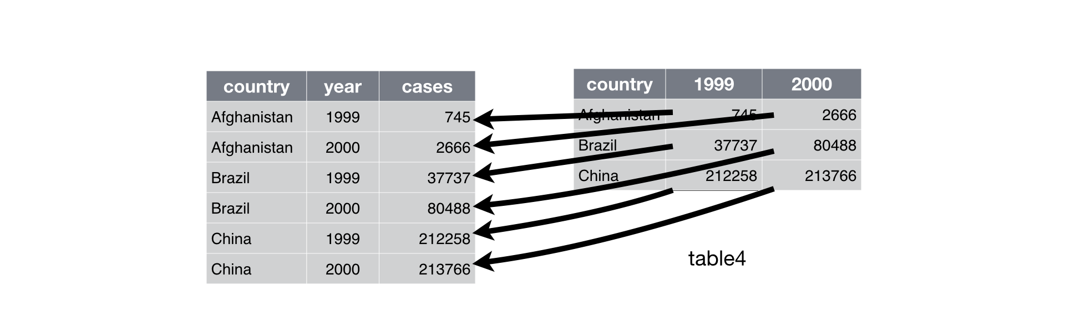
Gathering

Slide 3
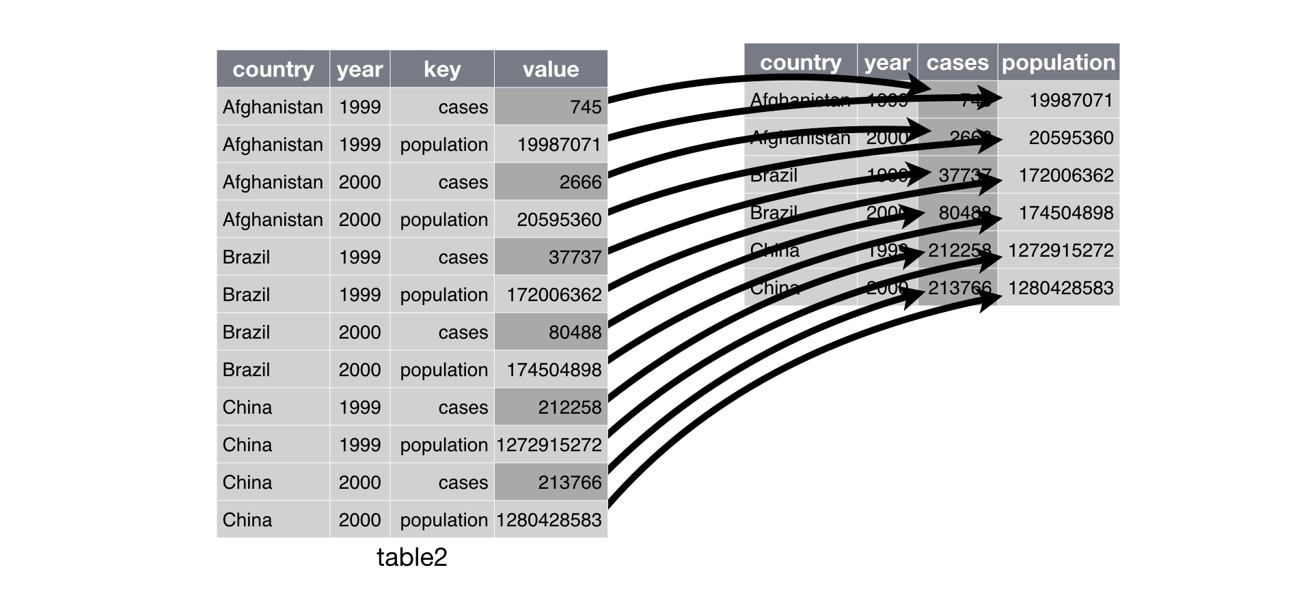
Spreading

Slide 4
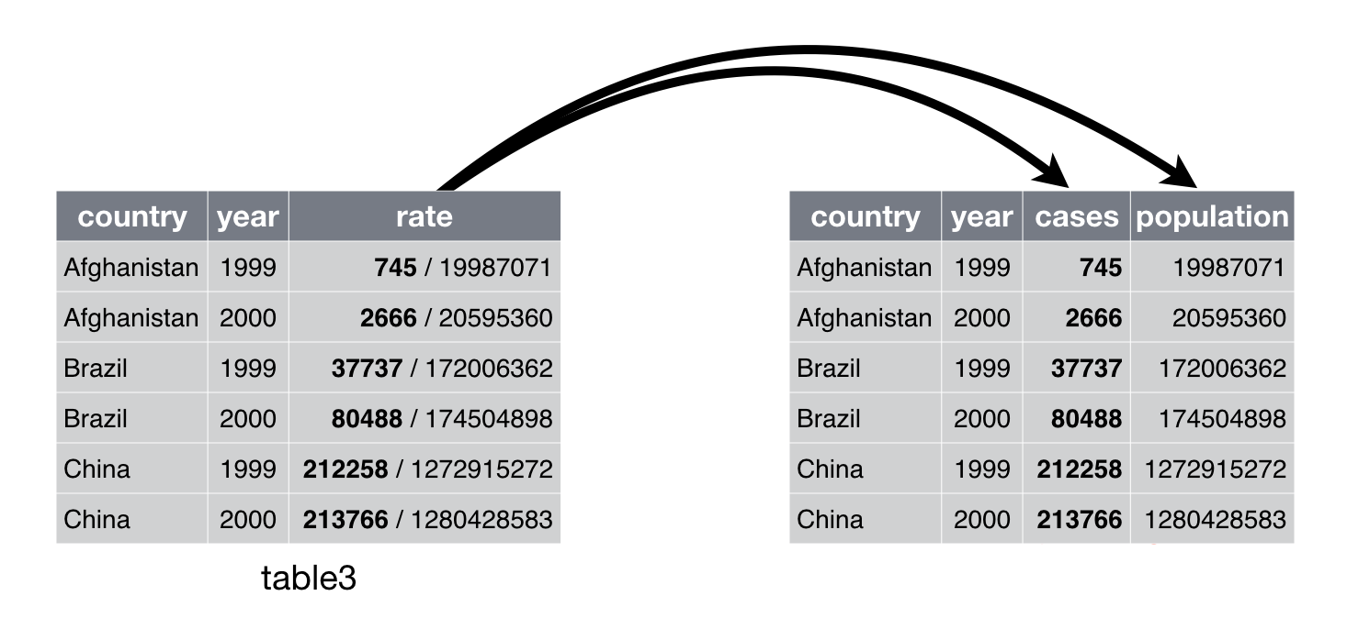
Separating

Slide 5
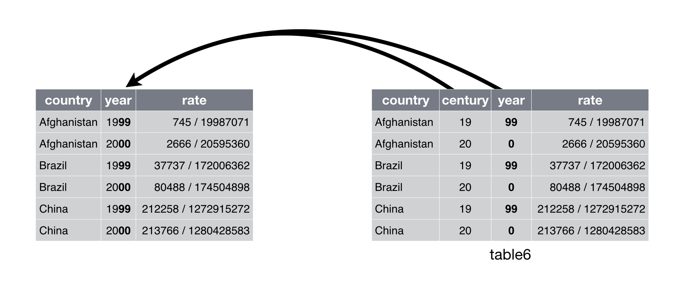
Uniting

